Slide 1

Аринушкин Николай Степанович
1869-1947
Заведующий кафедрой бухгалтерского учёта в Куйбышевском плановом институте
Выполнил: Безрученков Антон Юрьевич
Группа: ТБ19о1

Slide 2
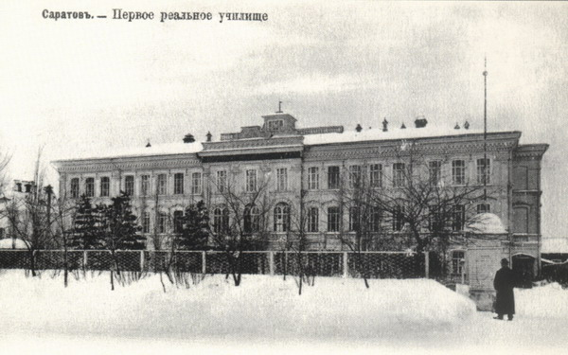
Биография
Аринушкин Николай Степанович родился 3 декабря 1869 г. в деревне Барсково Покровского уезда Владимирской губернии (ныне Ивановская область) в крестьянской семье.
1881 г. - окончил во Владимирской губернии Аргуновское народное училище.
1888 г. - окончил Киржачскую учительскую семинарию.
1888-1891 гг. - работал народным учителем в сельских школах Владимирской губернии.
1894 г. - окончил Казанский учительский институт.
1894-1896 гг. - работал учителем в городском училище г. Спасска Казанской губернии (ныне г. Болгар).
1896-1901 гг. - преподавал в городском училище Саратова.
1901-1902 гг. - преподавал в Саратовском реальном училище

Slide 3


Биография
Дальнейшая жизнь и деятельность Н.С. Аринушкина связана с Самарой.
1902-1918 гг. - преподавал в Самарском коммерческом училище законоведение и политическую экономию, бухгалтерский учет.
1905 г. – награждён орденом Святого Станислава III степени.
1908 г. – получил чин надворного советника.
1909 г. – участвовал в учительских экскурсиях в Германии (Берлин, Дрезден) и в Австрии (Вена).
1910 г. – награждён орденом Святой Анны III степени.
1911 г. – участвовал в учительских экскурсиях в Швейцарии (Берн) и в Италии (Венеция).
1912 г. – участвовал в учительских экскурсиях в Великобритании (Лондон), и во Франции (Париж).
1919-1925 гг. – читал курс счетоводства в Самарском университете на агрономическом факультете.
1925-1932 гг. – преподавал в Самарском сельскохозяйственном институте.

Slide 4
Биография
С 1932 г. – работал в Куйбышевском плановом институте заведующим кафедрой бухгалтерского учета.
1934 г. – Госпланом СССР утвержден доцентом по курсу бухгалтерского учета.
1938 г. – получил ученое звание профессора.
В лекционном зале на лекции Н.С. Аринушкина.
Альбом к 5-летию КПИ. 1936 г.

Slide 5
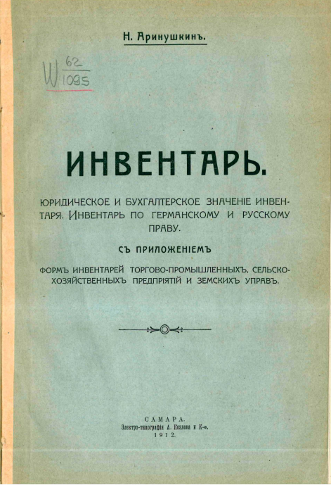
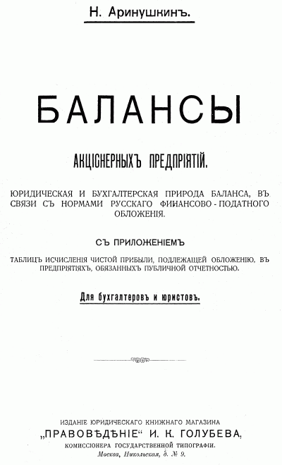
Библиография
Н.С. Аринушкин – автор следующих работ:
«Балансы акционерных предприятий» - 1912 г.
«Инвентарь» - 1912 г.
«О суде присяжных» - 1918 г.
«Балансоведение (курс элементарный)» – 1927 г.
«К вопросу об анализе баланса (конспективное изложение)» – 1927 г.
«Пособие по методам анализа хозяйственной деятельности промышленных предприятий» - ???

